Slide 1
Evoluția cursurilor valutare
Profesor coordonator: Romanescu Adina
Clasa a XI-a B
Artene Raluca
Porcărașu Silvia
Rebegea Irina
Tudosă Adelina

Slide 2
Ce este cursul valutar?
Cursul valutar (cursul de schimb) reprezintă prețul unei unități monetare din moneda unei țări, exprimat în unități monetare ale altei țări.
Este considerat „prețul cel mai sintetic” dintr-o economie, deoarece influențează relațiile economice, sociale și politice.

Slide 3
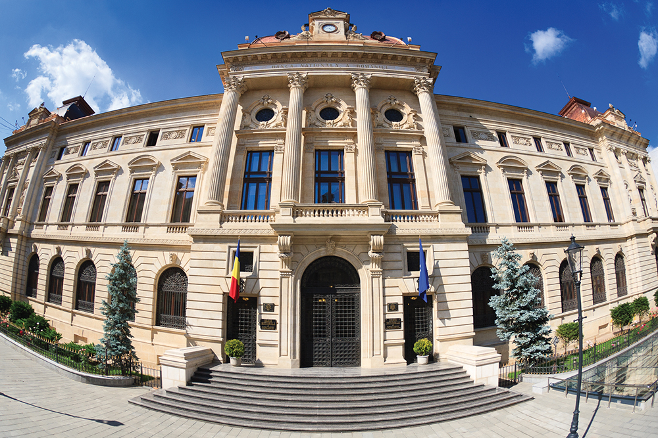

Slide 4
Tipuri de curs valutar
Curs oficial
Stabilit zilnic de Banca Națională pe baza raportului dintre cererea și oferta de valute;
Baza obiectivă a nivelului cursului de schimb o reprezintă raportul dintre puterea de cumpărare a celor două valute în țările respective.

Slide 5
Tipuri de curs valutar
Curs de piață
Cotația BID (curs de cumpărare) – prețul cererii din punct de vedere al intermediarului care efectuează o tranzacție valutară (exemplu: casă de schimb);
Cotația ASK (curs de vânzare) – prețul ofertei din punct de vedere al intermediarului care efectuează o tranzacție valutară.

Slide 6
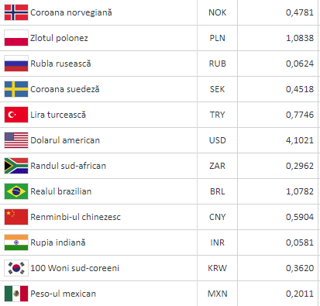
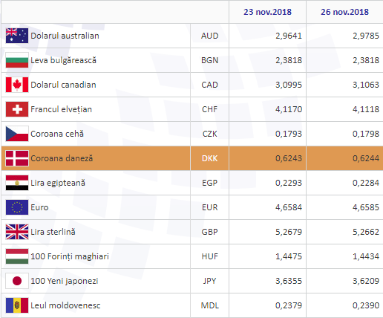

Slide 7

Leu românesc
Unitatea monetară a României (regim: flotare controlată);
1 iulie 2005 – România a realizat o reformă monetară, schimbând leul anterior (ROL) cu un leu nou (RON);
1 RON = 10.000 ROL;
1 ianuarie 2007 – România intră în Uniunea Europeană;
Este de așteptat să treacă la moneda unică europeană (euro) cel mai devreme în 2019.

Slide 8
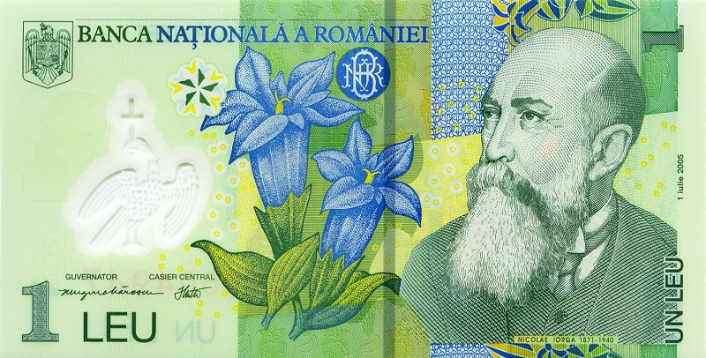
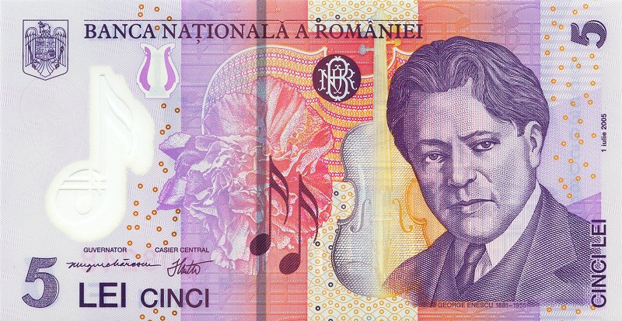
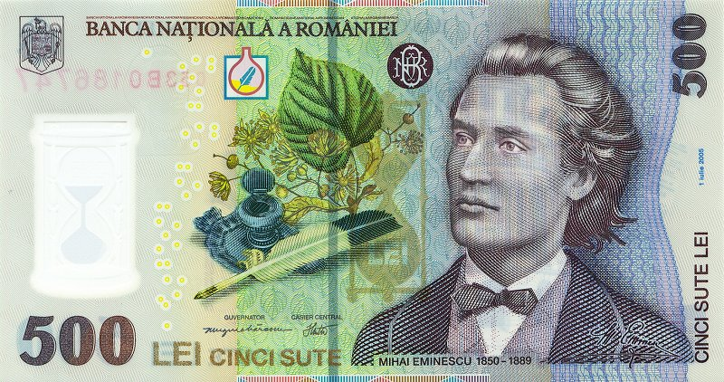
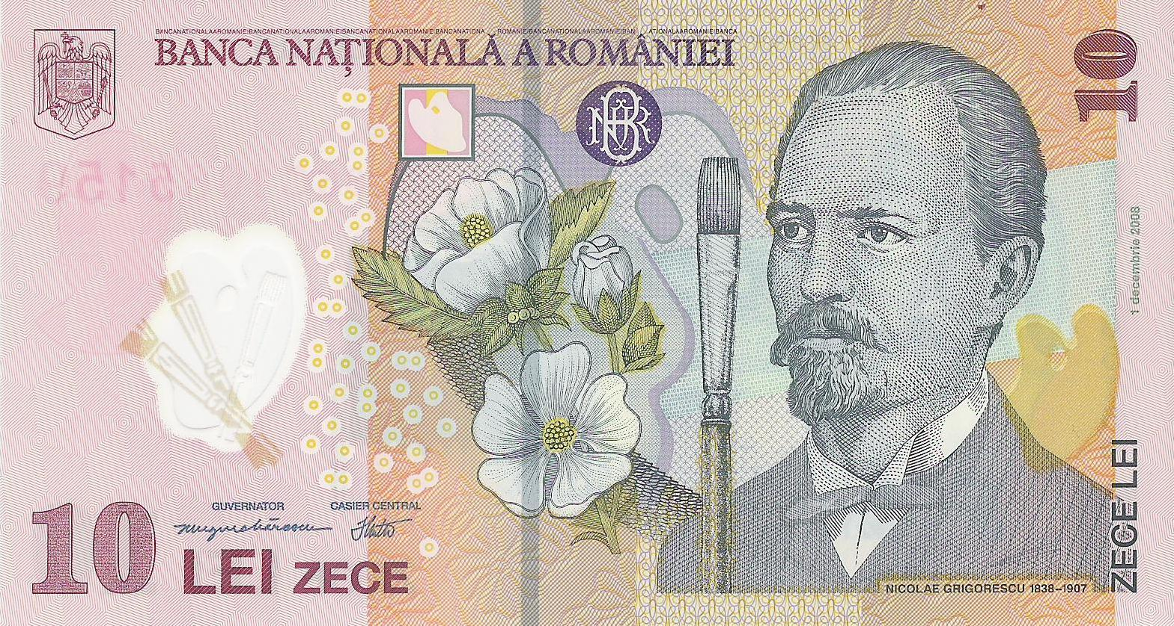
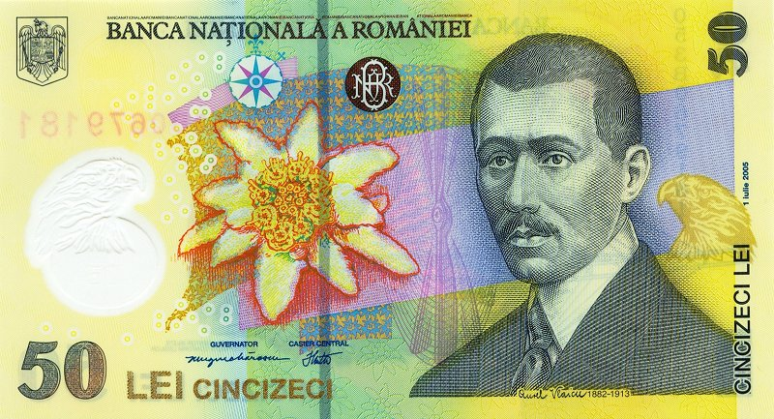
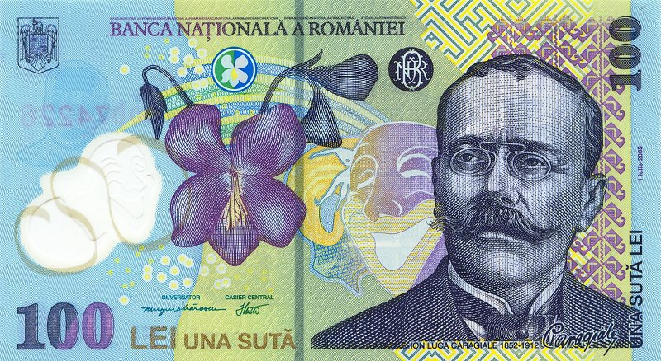
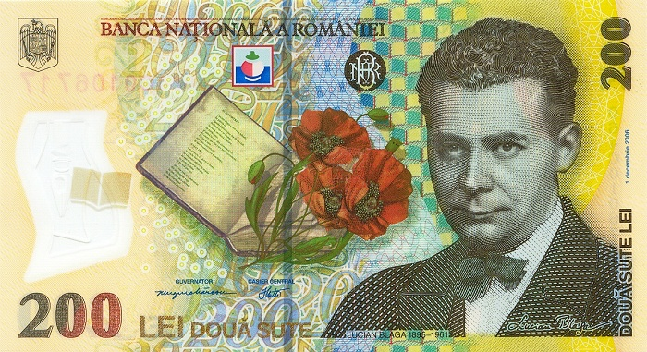

Slide 9
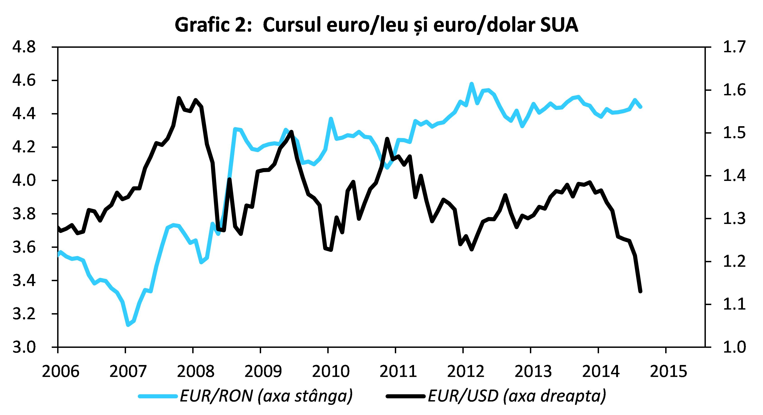
Curs euro/leu și euro/dolar

Slide 10

Euro
Moneda oficială a 19/28 de state membre ale Uniunii Europene;
„Zona euro”: Austria, Belgia, Cipru, Estonia, Finlanda, Franța, Germania, Grecia, Irlanda, Italia, Letonia, Lituania, Luxemburg, Malta, Olanda, Portugalia, Slovacia, Slovenia și Spania;
1 ianuarie 2002 – euro este introdus în circulație, înlocuind monedele naționale din „Zona euro”.

Slide 11

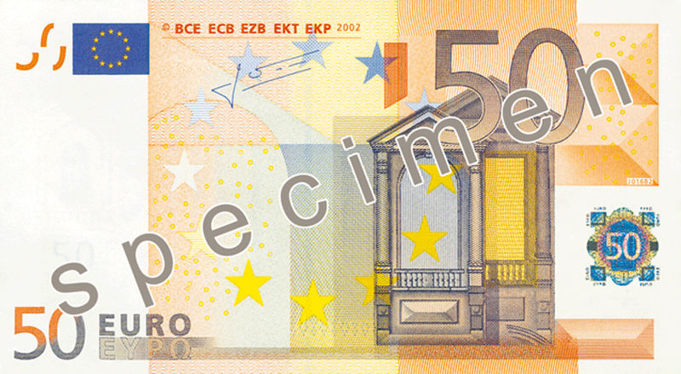
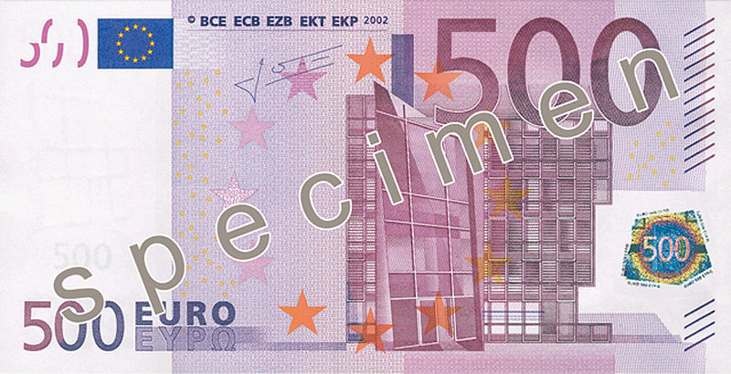


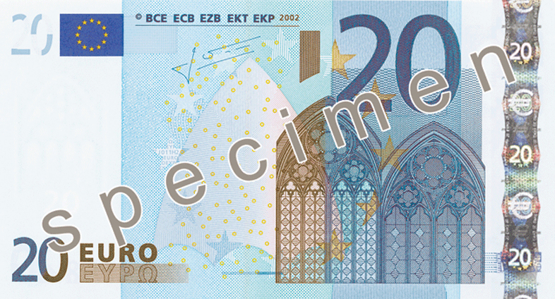


Slide 12
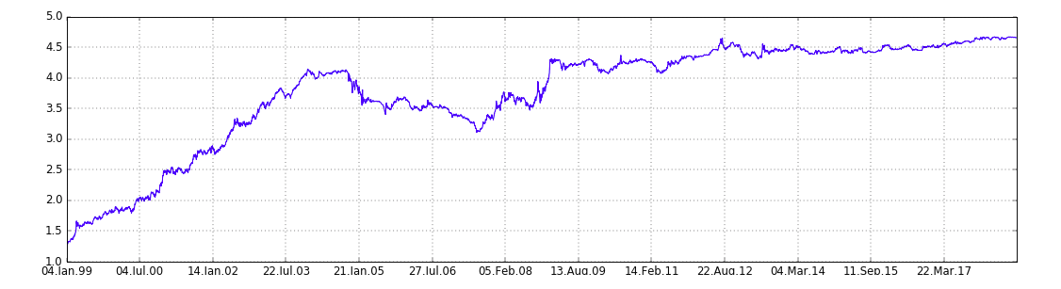
Curs valutar BNR EURO 1998-2017

Slide 13
Dolar american
$
Unitatea monetară a Statelor Unite;
Țări utilizatoare: SUA, Puerto Rico, Insulele Virgine Americane, Insulele Mariane de Nord, Samoa Americană și Guam;
6 iulie 1785 – a fost adoptat de către Congresul Confederațiilor Statelor Unite;
Este divizat în 100 de cenți.

Slide 14
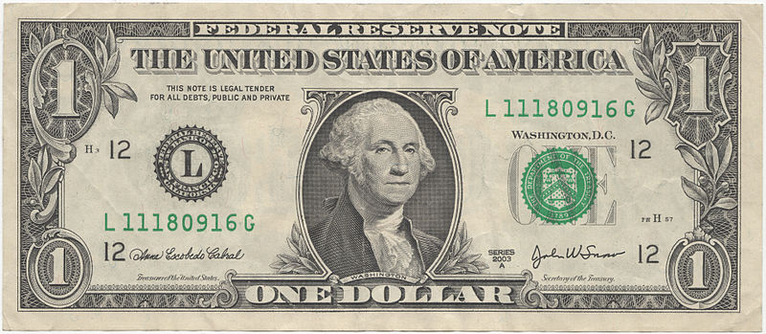
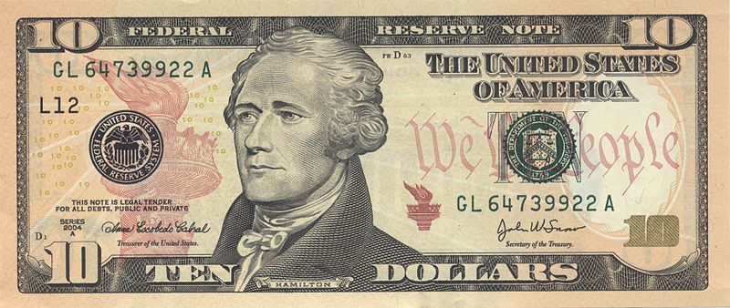
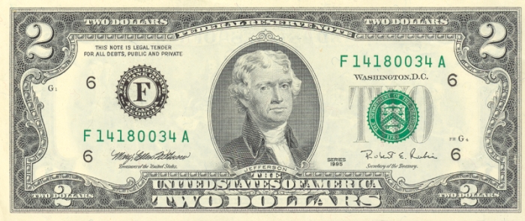
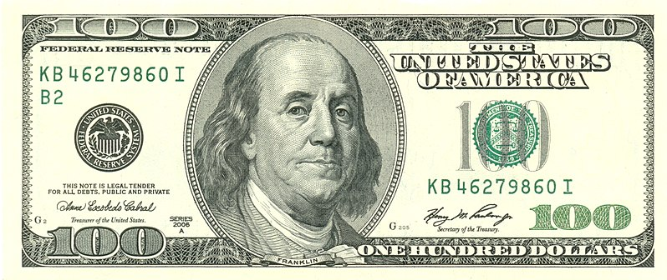
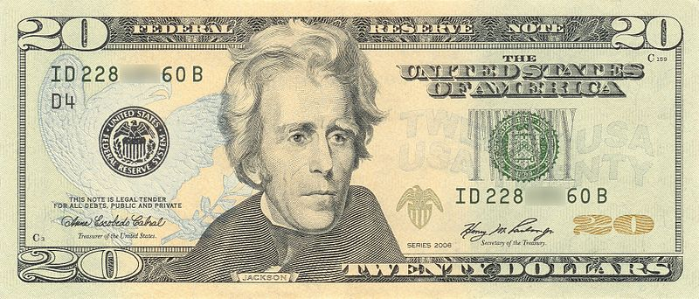
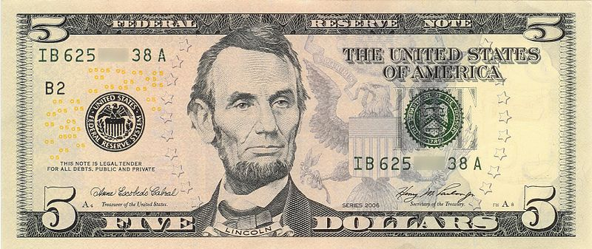
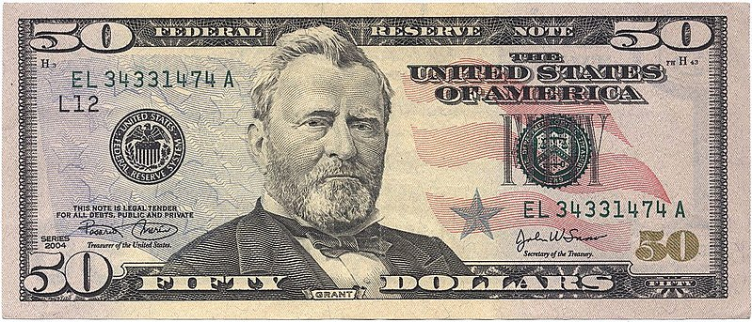

Slide 15
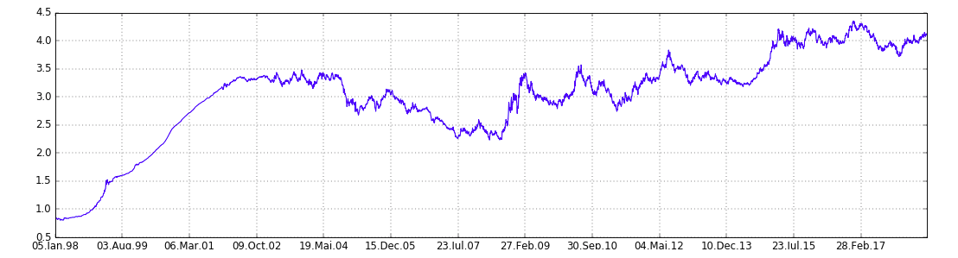
Curs valutar BNR USD 1998-2017

Slide 16
Impact asupra economiei
Comerțul internațional al unei țări: o monedă slabă va stimula exporturile și va facilita importurile mai scumpe, reducând deficitul comercial al țării;
Inflația: o monedă devalorizată poate provoca o inflație mare pentru țările care sunt importatori majori, iar o scădere bruscă a monedei naționale duce la importuri mai mari;

Slide 17
Impact asupra economiei
Fluxurile de capital: o țară trebuie să aibă o monedă stabilă pentru a atrage investitori străini de capital. În caz contrar, pierderile suferite de devalorizarea monedei îi poate descuraja;
Rata dobânzii: nivelul cursului de schimb este un factor major pentru cele mai multe dintre băncile centrale.

Slide 18
Nivelul fluctuației cursului valutar
Aprecierea – moneda își mărește puterea de cumpărare în raport cu alte valute pe un interval de timp;
Revalorizarea – majorarea prin lege a valorii unei monede;
Deprecierea – moneda își diminuează puterea de cumpărare în raport cu alte valute pe un interval de timp;
Devalorizarea – micșorarea prin lege a valorii unei monede.

Slide 19
Bibliografie
https://prezi.com/fxqloks8ltxk/evolutia-cursurilor-valutare-in-romania/
https://ro.wikipedia.org/wiki/Curs_de_schimb
https://ro.wikipedia.org/wiki/Euro
https://ro.wikipedia.org/wiki/Dolar_american
https://ro.wikipedia.org/wiki/Leu_rom%C3%A2nesc
https://romanialibera.ro/economie/efectele-modificarilor-cursului-de-schimb-asupra-economiei-p-706734
https://ro.wikipedia.org/wiki/Infla%C8%9Bie
http://www.stiucum.com/economie/piata-valutara/Evolutia-cursului-de-schimb-si63261.php

